Slide 1
IOT- Internet da coisas
O que é? Onde vivem? Como se reproduzem?

Slide 2
Sumário das ‘coisas’ que serão abordadas:
Internet
Coisas
  Sensores
  Tipos de sensores
MCU
SBC/Broker
Topologia Física
Cenário
O que é IOT?

Slide 3
Internet
Internet é composição de milhares redes interligadas, se comunicando por meio de um protocolo comum, Independente da localização, tornando-se o meio de comunicação global mais usado na história!

Slide 4
Coisas(Things)
Dentro de IOT as ‘coisas’ ou things, são todos os hardwares que podem ser colocados IP, tornando-se parte da Internet ou de um Rede Privada.

Slide 5
Coisas:
Sensores
Tipos de sensores
Sensores são dispositivos(Hardwares), captam eventos ou alterações no ambiente e enviam esses dados para um processador, que trabalham com esses dados.
Podemos citar, como exemplos:
Sensores de luminosidade;
Temperatura;
Pressão;
Gás;
Distância…

Slide 6
MCU
MCU são todos os meios físicos finais, que captam ou recebem dados externos, assim como ao receber comandos, fazem de acordo.
Eles ficam na base da pirâmide da comunicação IOT, ou agem como ponte para um eletrônico específico.
Baixo poder de processamento.
Internet
SBC
MCU

Slide 7
Tipos de MCUs
O exemplo de MCU mais popular é o Arduino, mesmo sendo um placa de prototipação, seus projetos geram futuras placas e sistemas IOT. Outros exemplos são as placas de prototipação impiradas nos projetos Arduinos, onde o diferencial são a quantidade de processamento ou portas disponíveis, como a ESP32.
Principais diferenças:
Classes | Arduino Uno R3 | ESP32
Processamento: | 16MHz | Dual core 240MHz
Memória: (Flash) | 32kb | 4 MB
Portas: | 14 | 11

Slide 8
SBC
Hardware fisíco, que faz a gerencia de dados recebidos pelos MCUs.
Por ter poder de processamento superior, consegue se comunicar melhor e mais seguramente com a internet, ponte da MCU para Internet.
Com dados recebidos da Internet, gerencia esses comandos na rede de MCUs.
Internet
SBC
MCU

Slide 9
Tipos de SBCs.
O exemplo de SBC mais popular é o Rasberry, que por ter alta taxa de processamento e rodar diversos Sistemas Operacionais e necessitar de pouca energia, se torna o Broker de IOT mais usado. Porém, existem outros, como exemplo: Ventana GW6300.
Principais diferenças:
Classes | Rasberry PI 3 | Ventana GW6300
Processamento: | Quad core 1.2 Ghz(64bits) | Quad core 1.5GHz
Memória: (Flash) | Micro SD | Micro SD
RAM | 1 GB | 1 GB

Slide 10
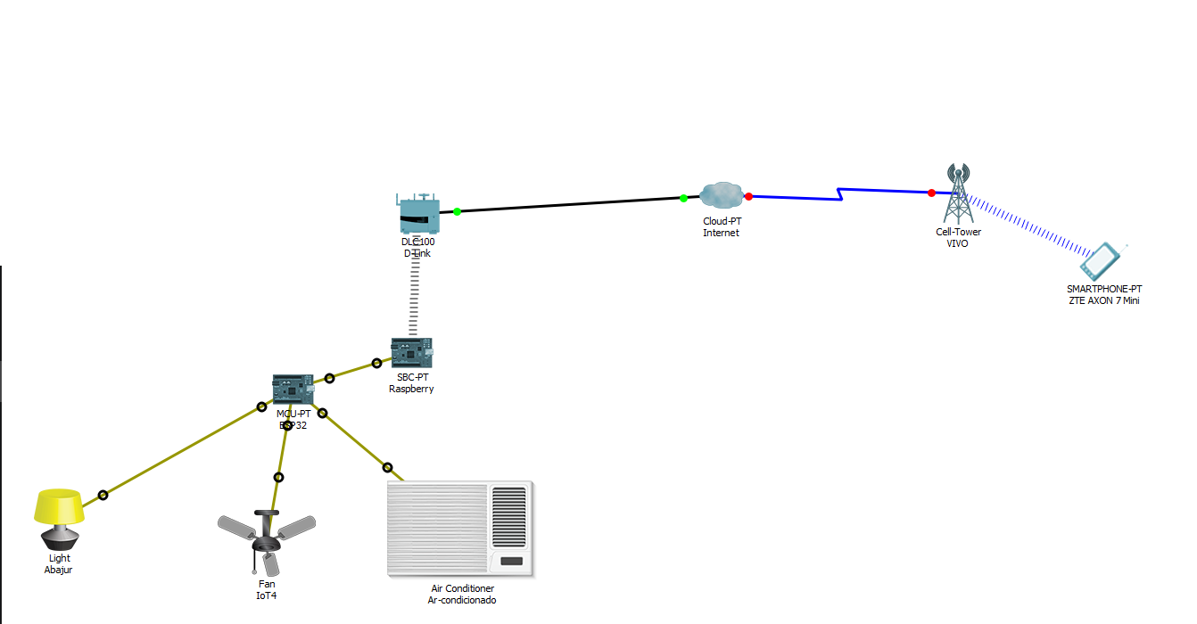
Topologia Física:

Slide 11
Cenário
No Cenário anterior, temos uma casa, com um Ar-condicionado, um Abajur e um Ventilador de teto, que estão conectados a um Arduino(MCU), que irá enviar e receber comandos externos vindo do seu Broker, que no caso é um Raspberry(SBC), que colocará um IP e irá se comunicar com um protocolo reconhecido na Rede. Esse SBC está conectado ao um roteador caseiro(D-link) que possui IP estático conectado a Internet e por meio de rede 3G/4G o celular vai poder gerenciar os seus dispositivos caseiros.

Slide 12
O que é IOT?
IOT são todos os dispositivos que podem gerar dados de análise, porém, o mesmo precisa ser conectado a grande rede(Internet).
As ‘coisas’ podem ser móveis residenciais, postes ou gadgets. Essas pequenas e médias coisas podem gerar e realizar comando vindos da internet ou de redes privadas.

